Slide 1

Муниципальное казенное образовательное учреждение дополнительного образования детей
«Дом детского творчества» п. Тёплое
Итоги работы объединений
по изобразительному искусству
за 2020-2021 учебный год
Педагог дополнительного образования:
Ланчева Эмма Игоревна

Slide 2

Дети из объединения «Изобразительное искусство» за 2020-2021 учебный год принимали активное участие в различных конкурсах и выставках проходивших в доме детского творчества, а также в районных и областных мероприятиях.
Победители были награждены призами и грамотами.

Slide 3
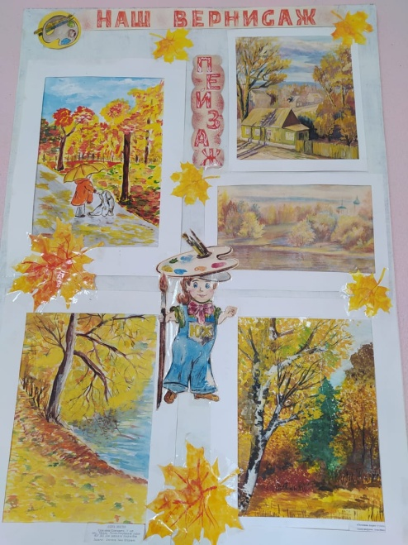
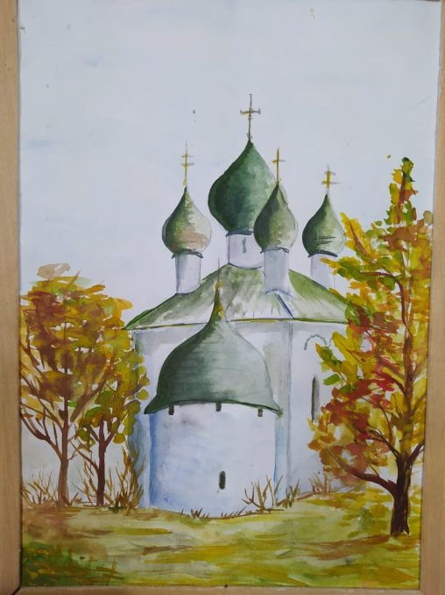
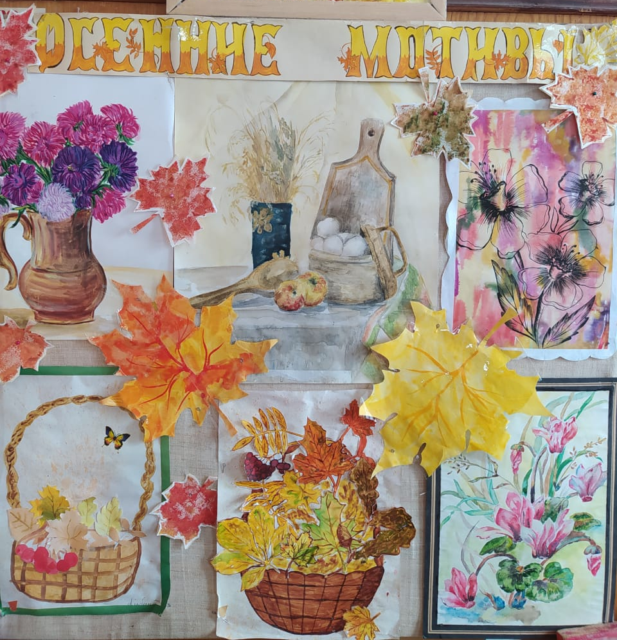
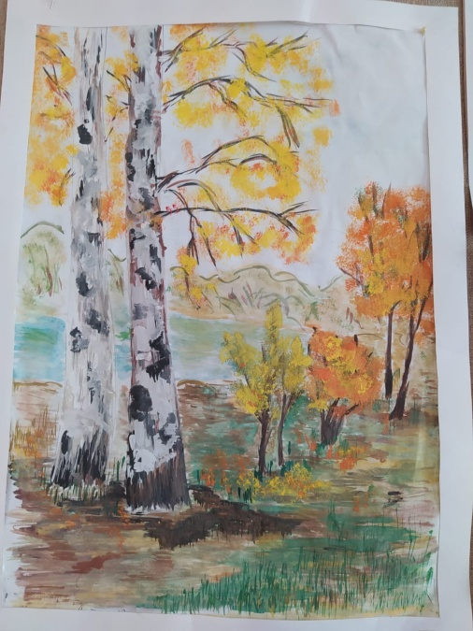
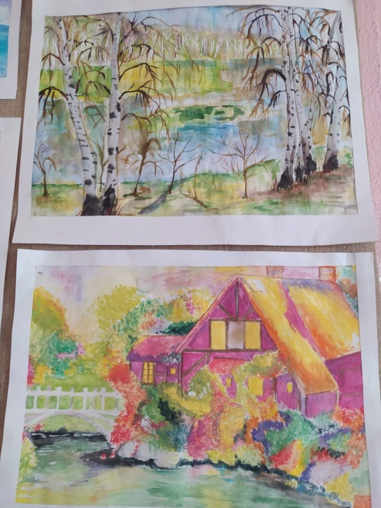
Выставка рисунков на тему «Осенние мотивы»

Slide 4
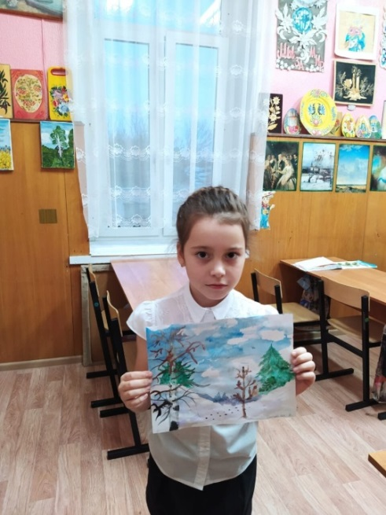
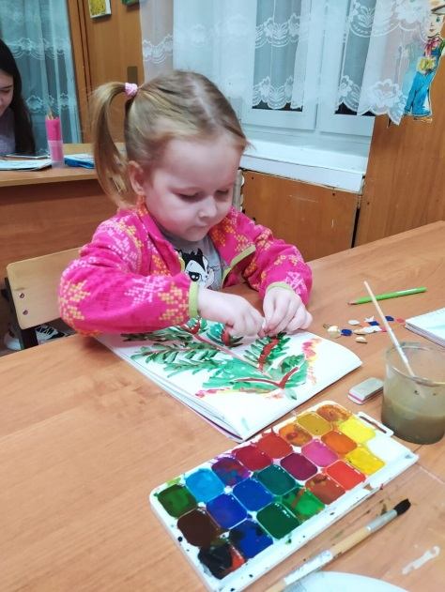
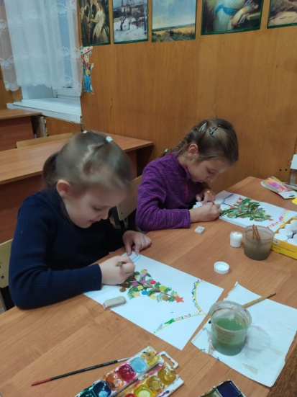
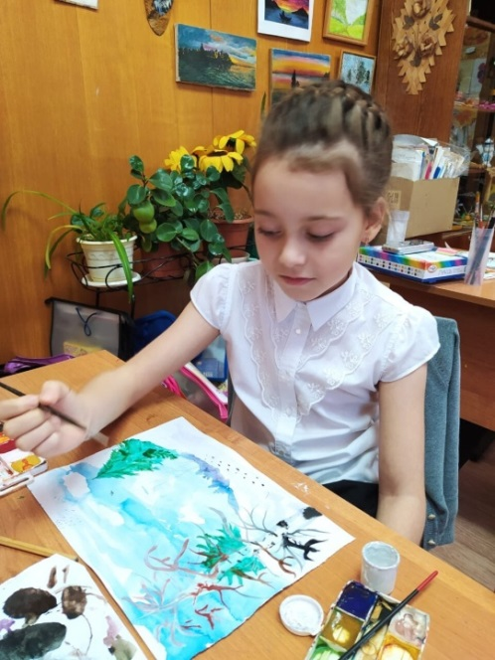
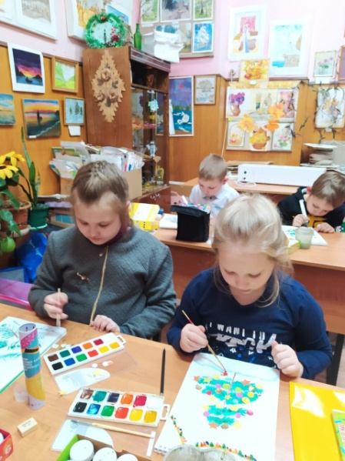
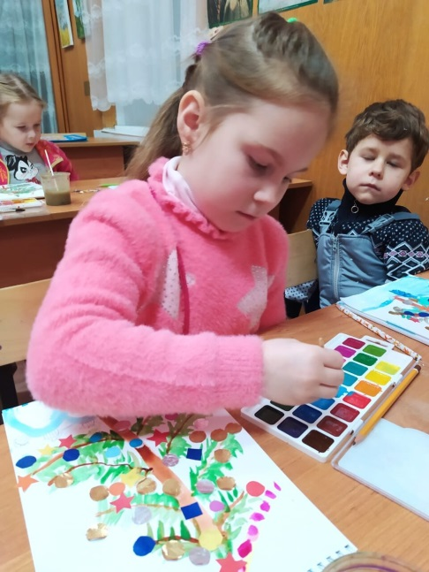
Подготовка рисунков к новогодней выставки

Slide 5
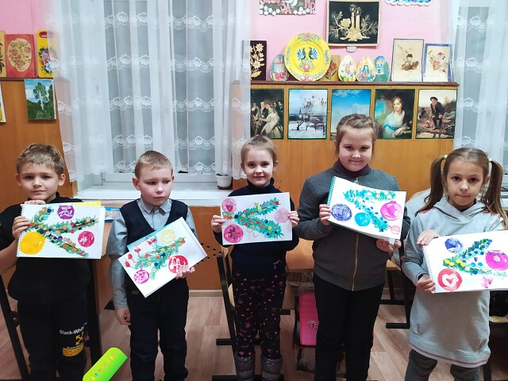
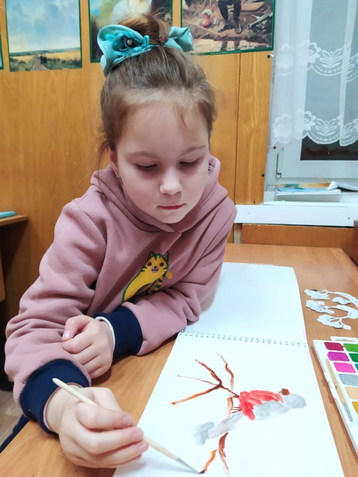
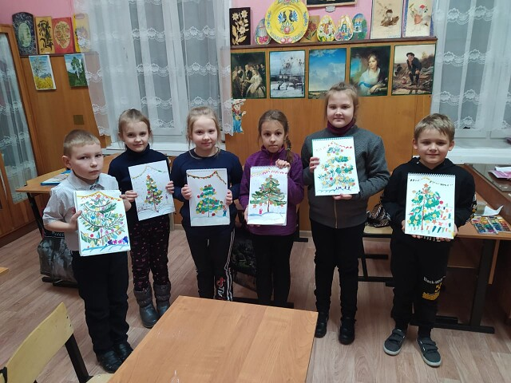
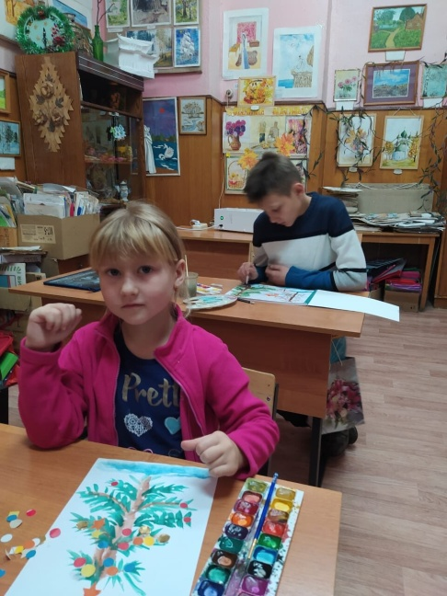

Slide 6
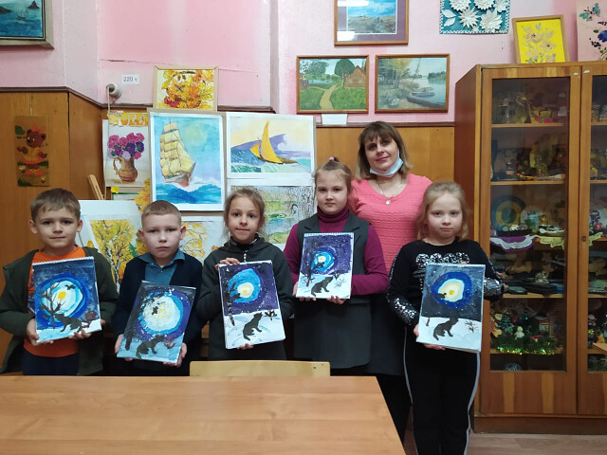
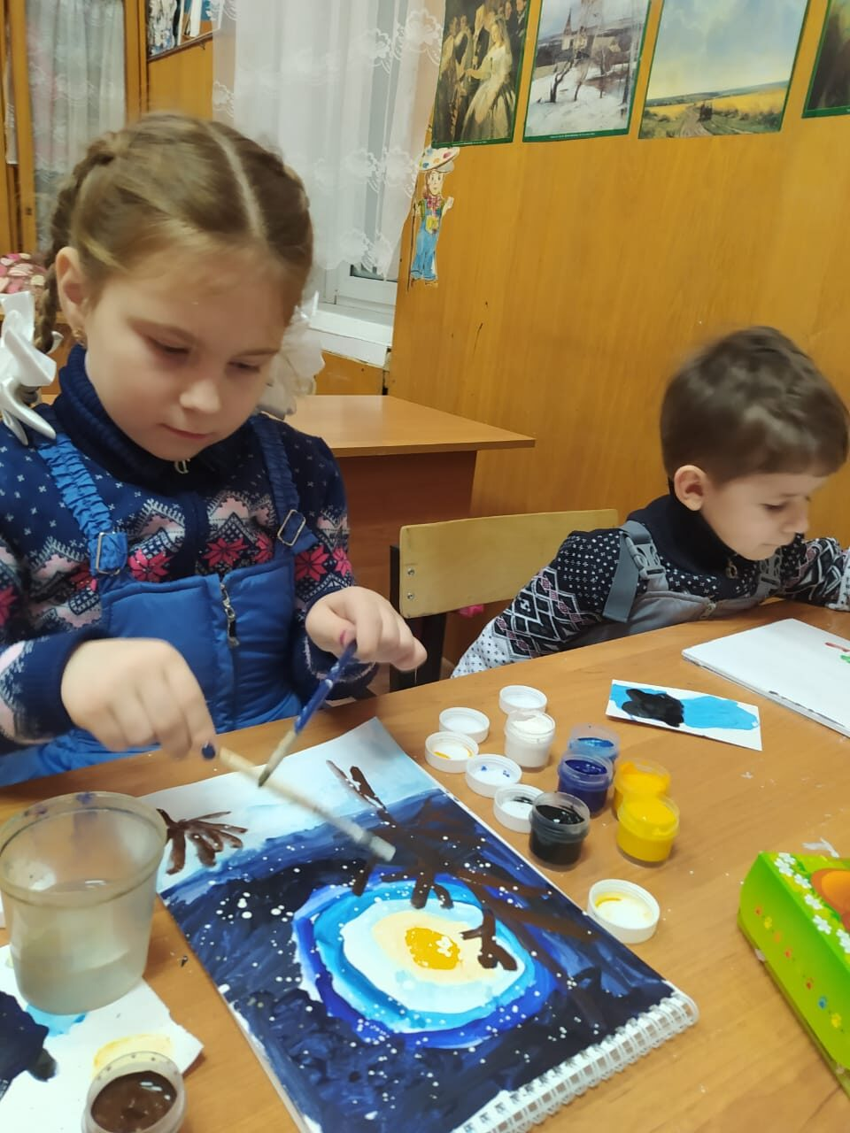
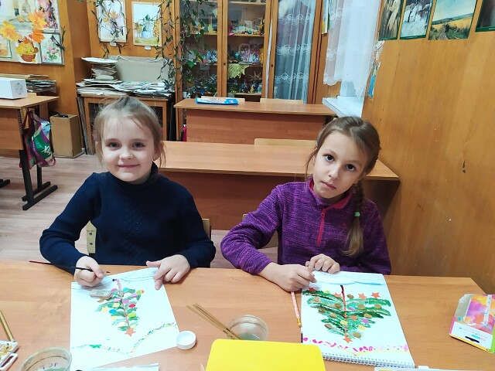

Slide 7
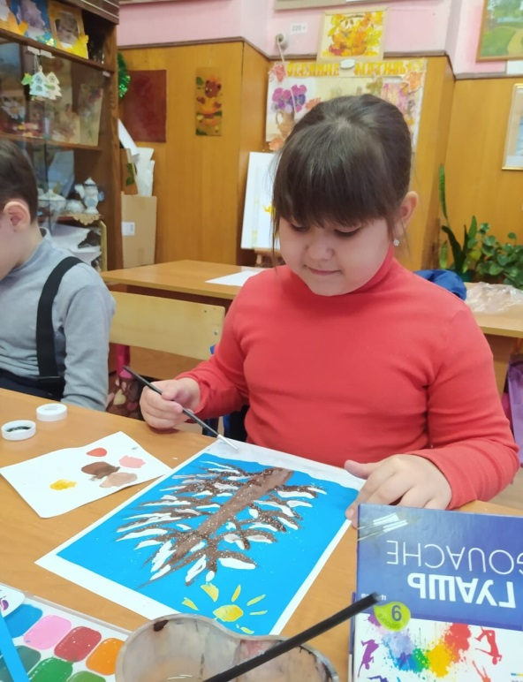
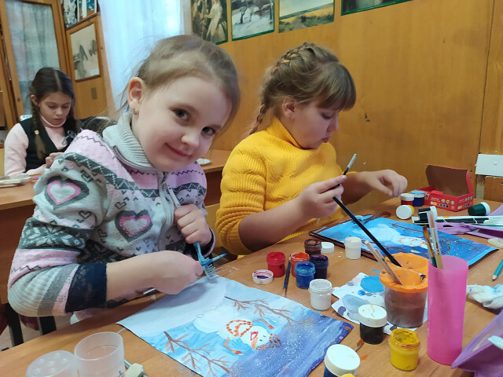
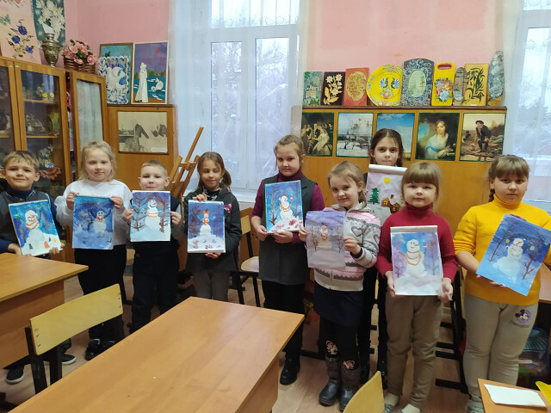
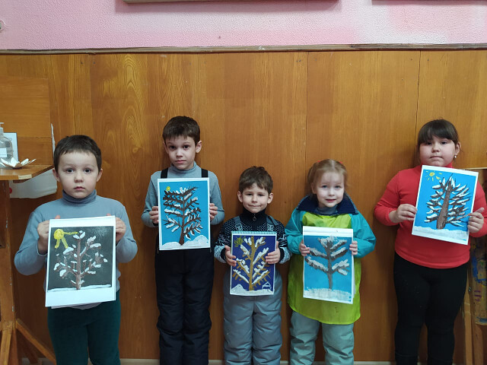
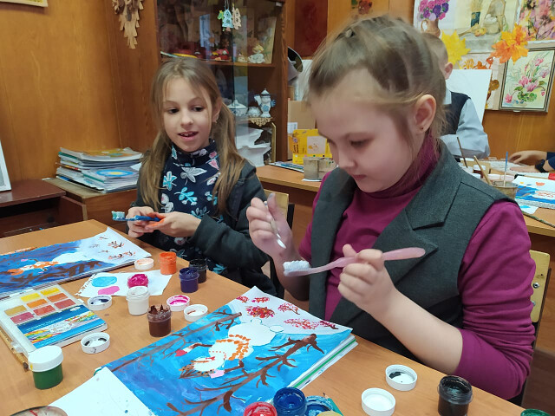

Slide 8
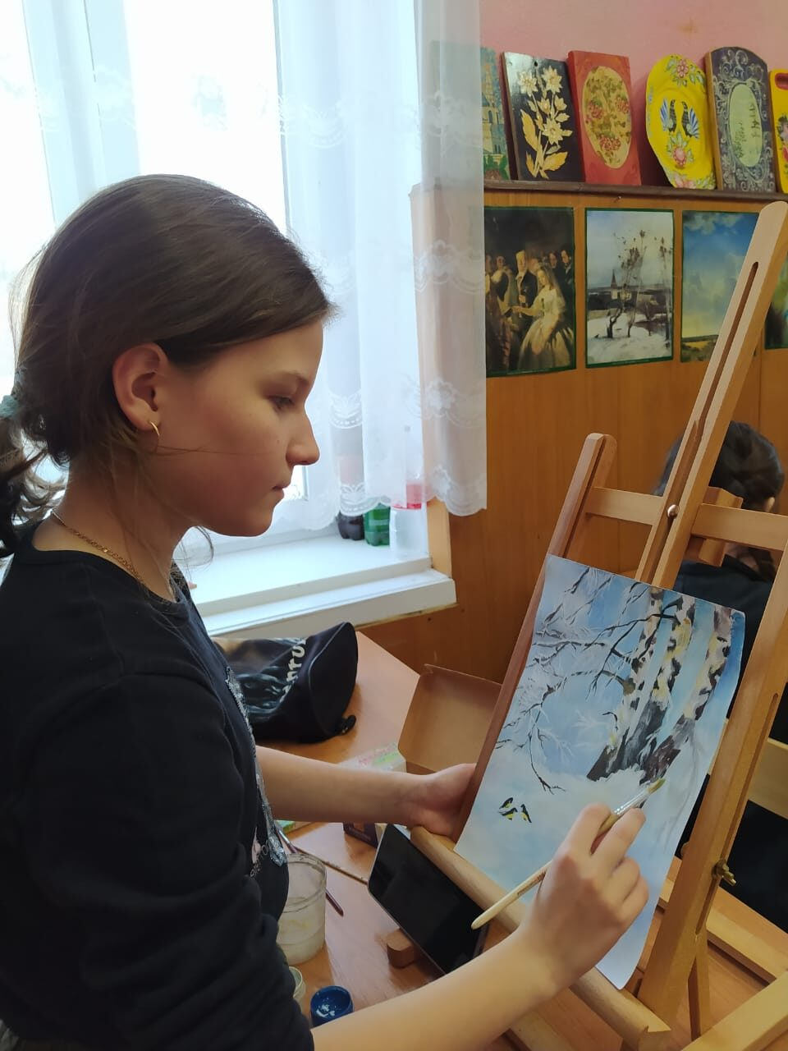
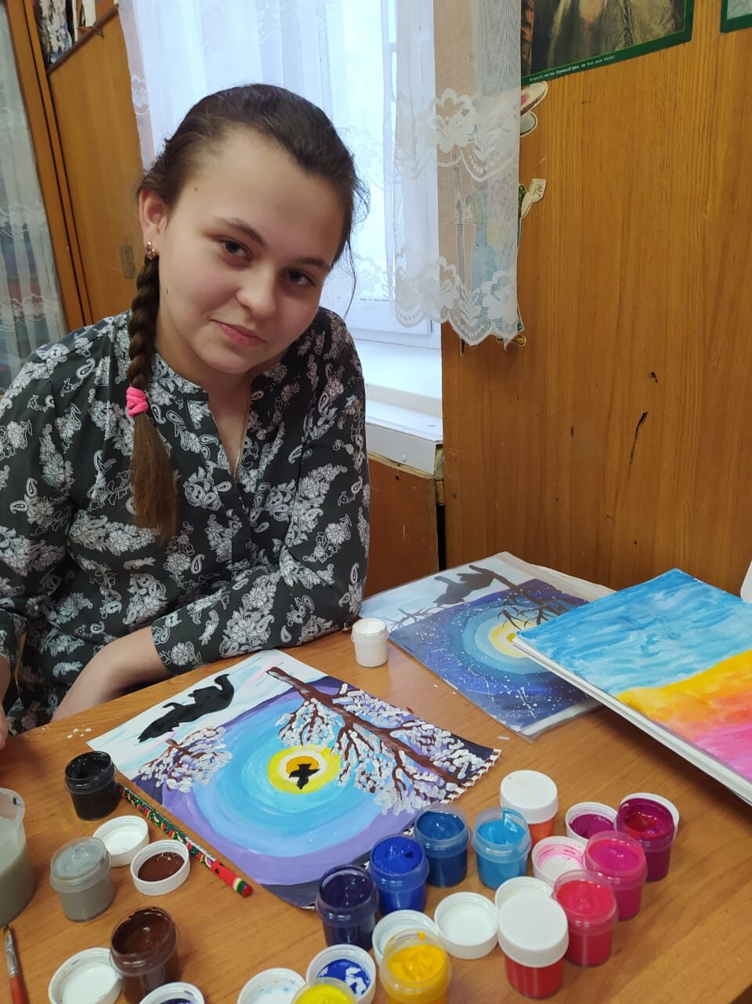

Slide 9
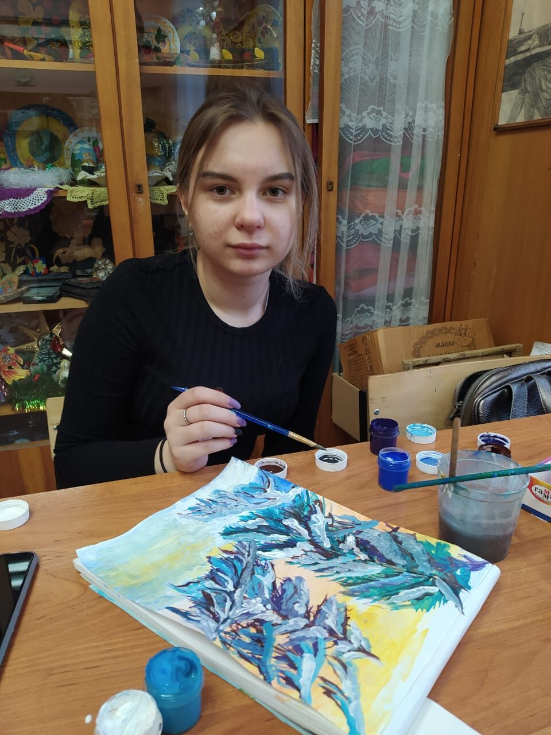
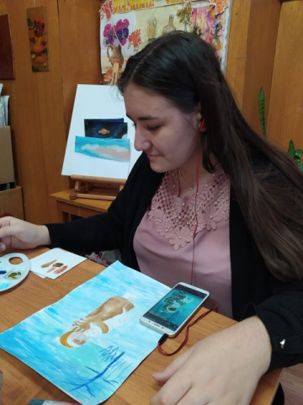
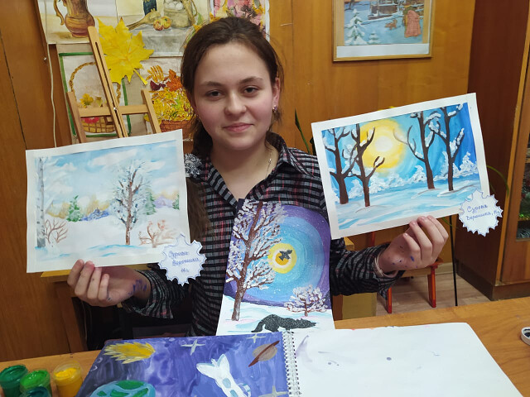
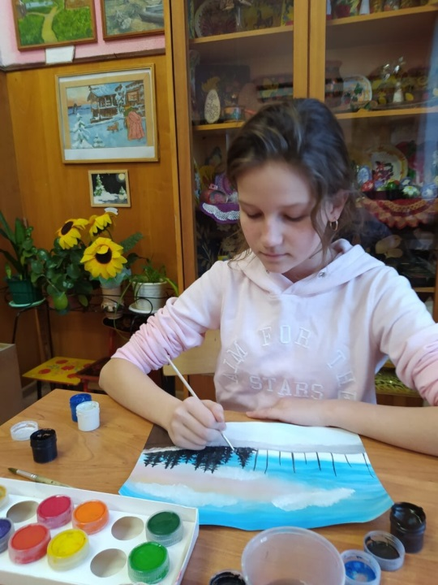
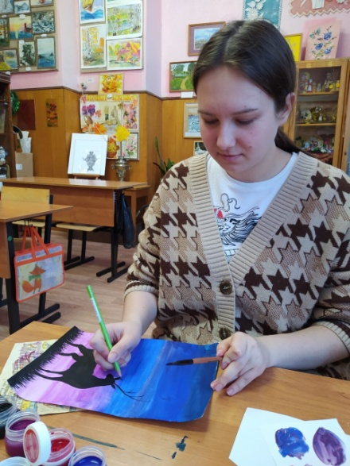

Slide 10
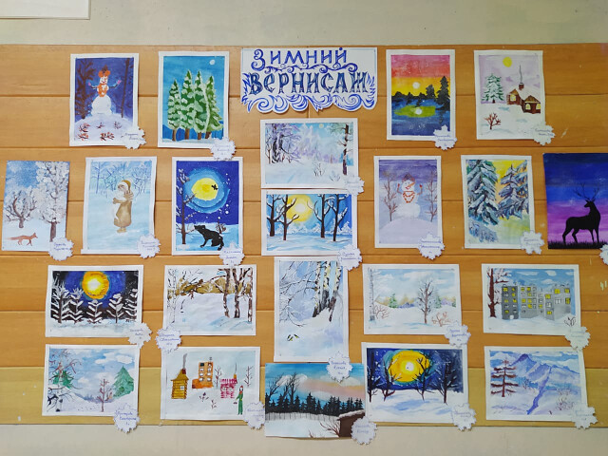
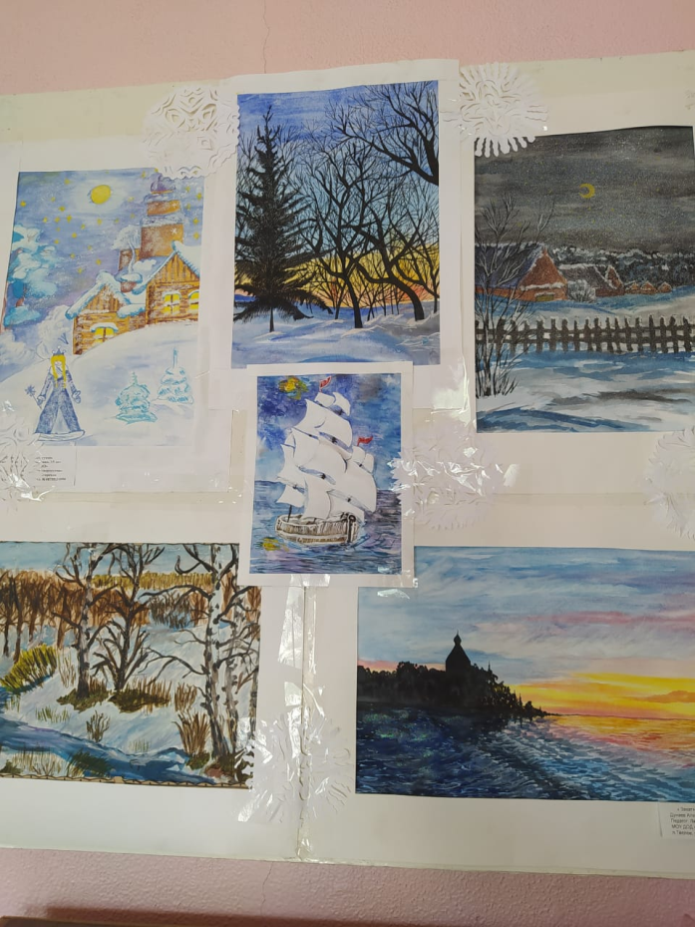
Выставка работ «Зимний вернисаж»

Slide 11
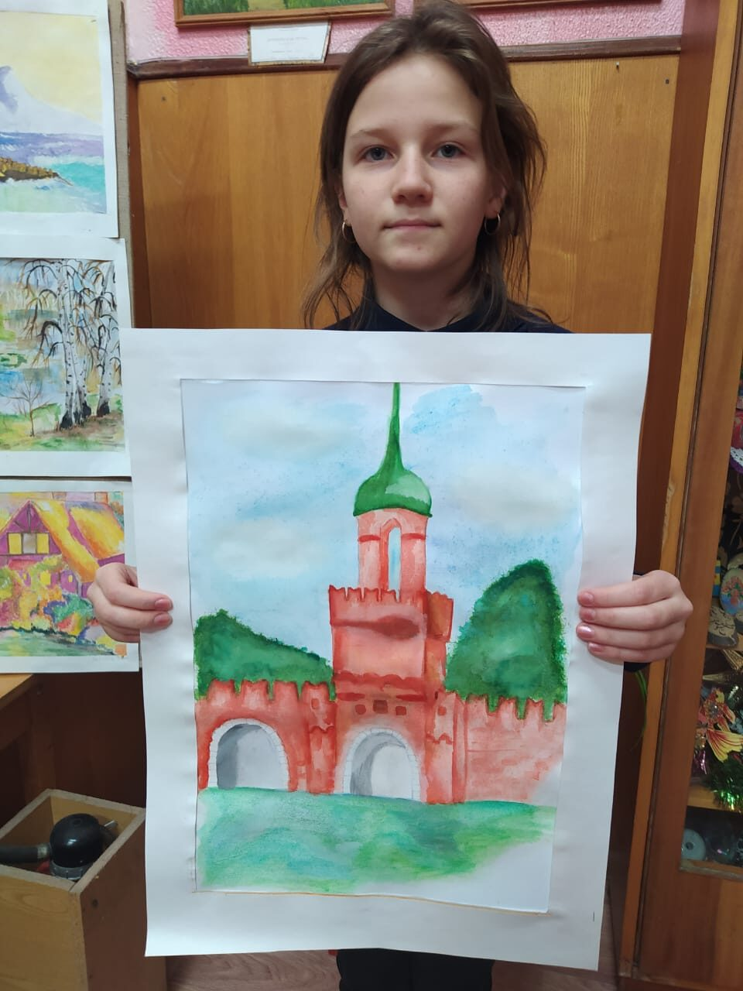
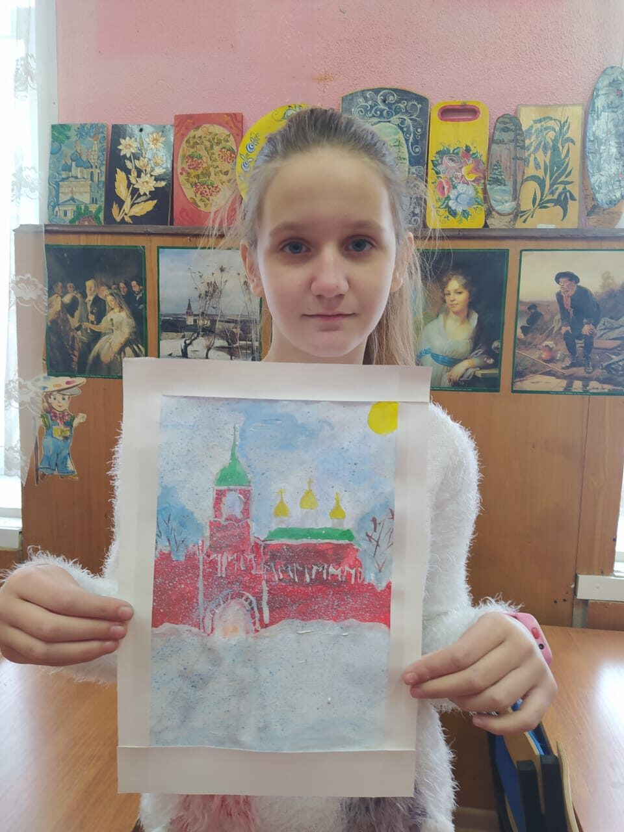
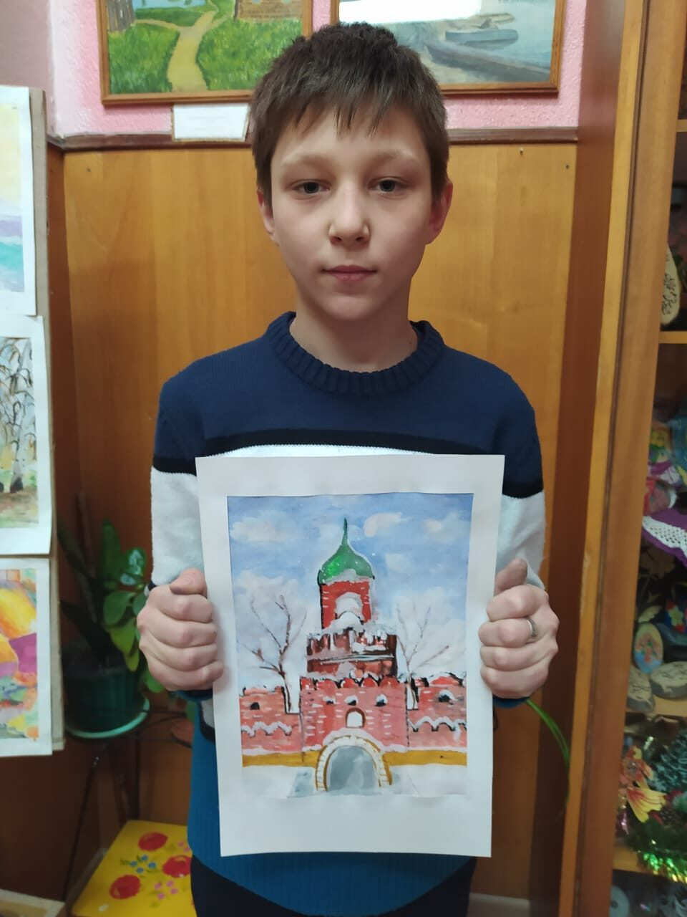
Участие в региональном конкурсе творческих работ «Память», посвященного 500-летию Тульского Кремля

Slide 12
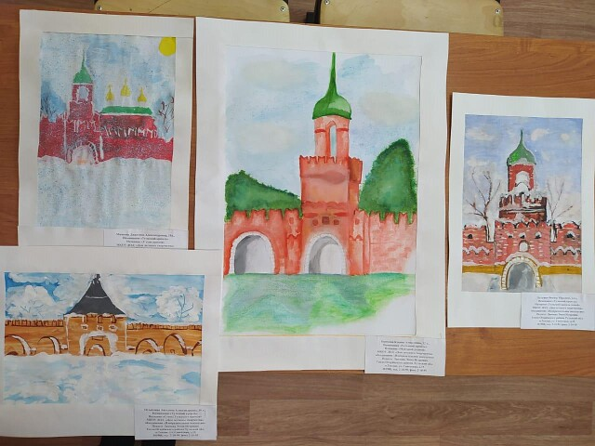
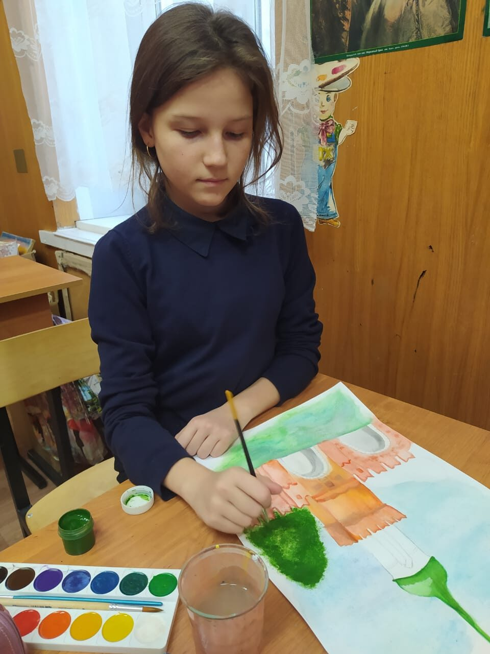
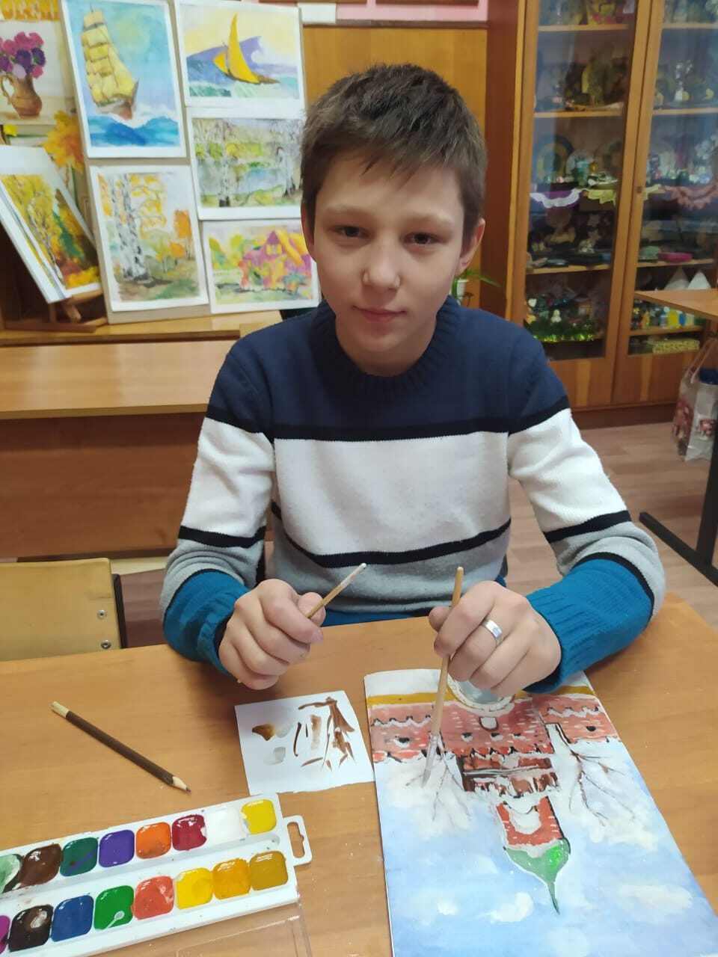
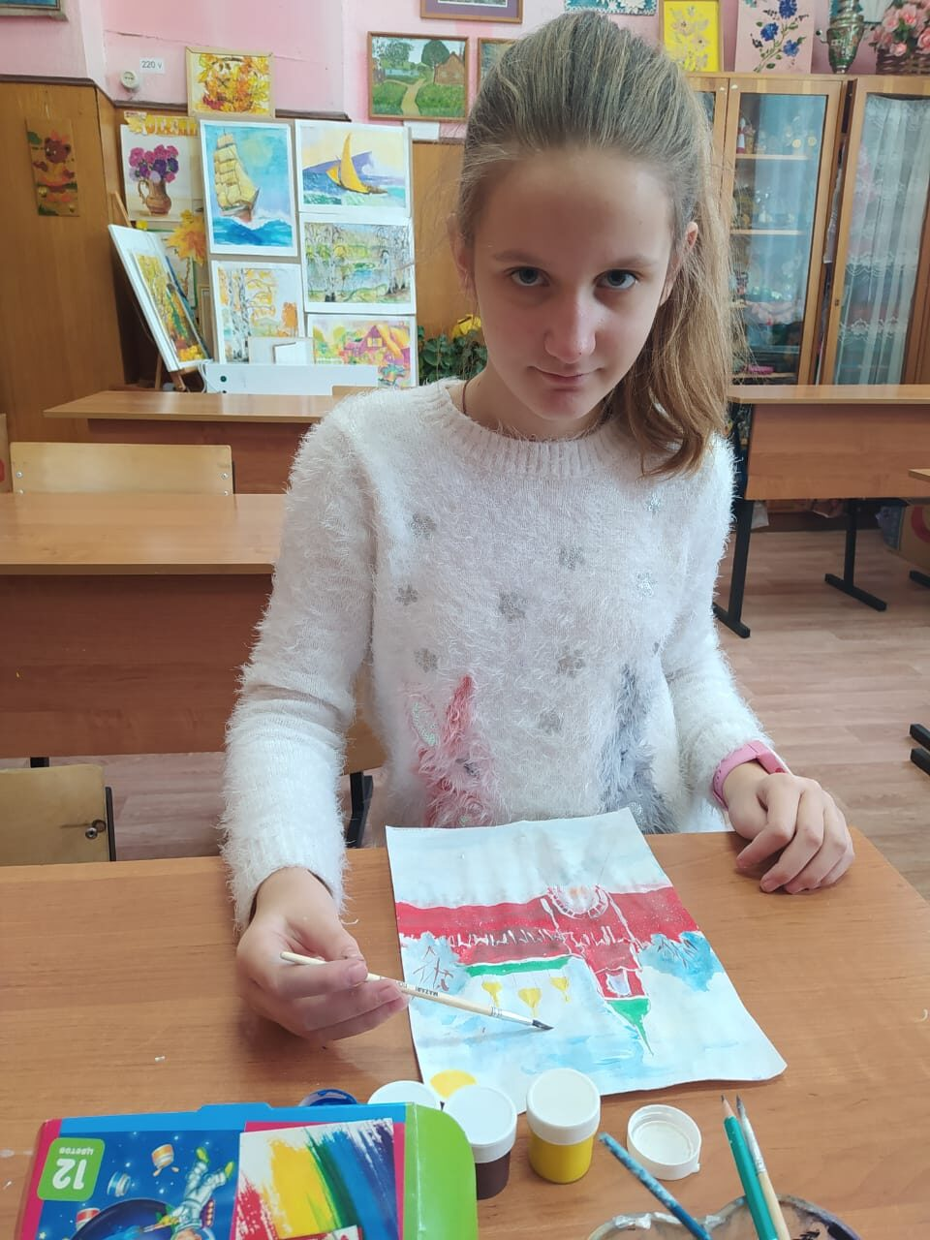

Slide 13
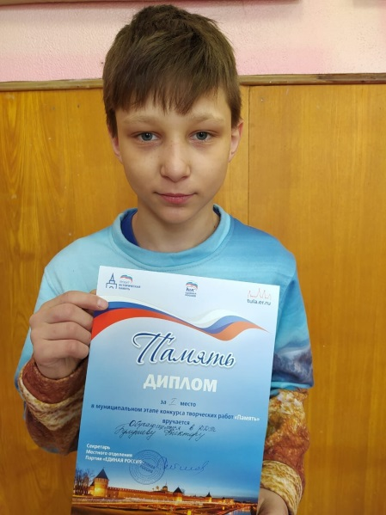
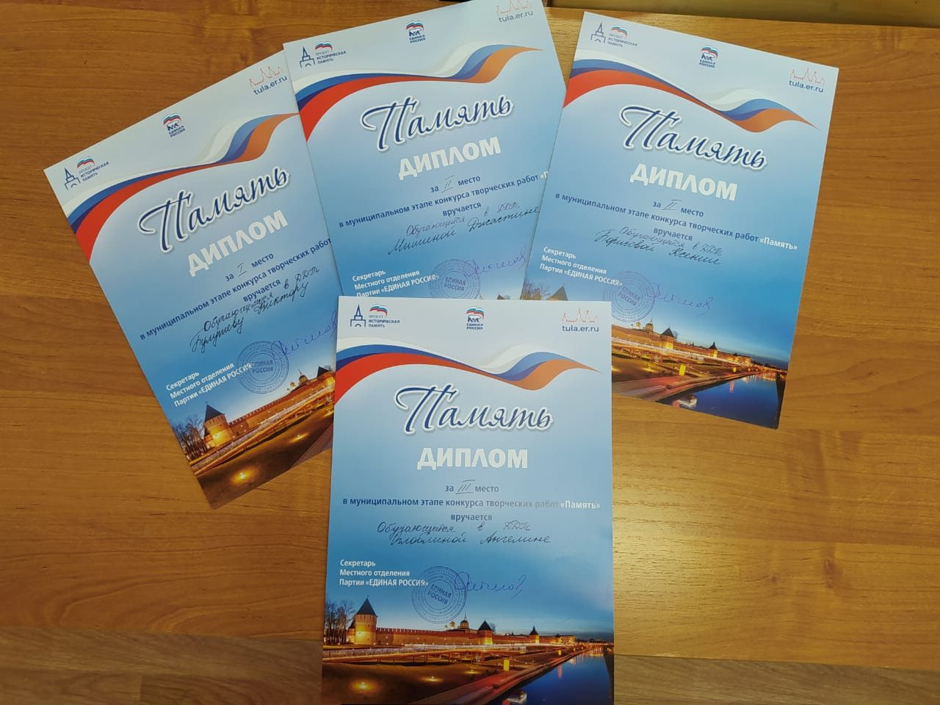
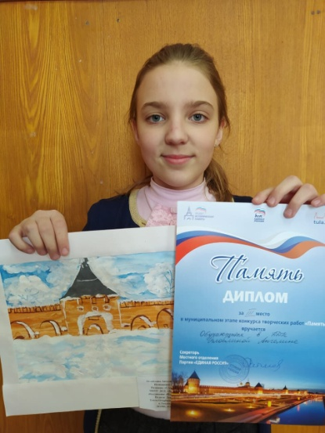
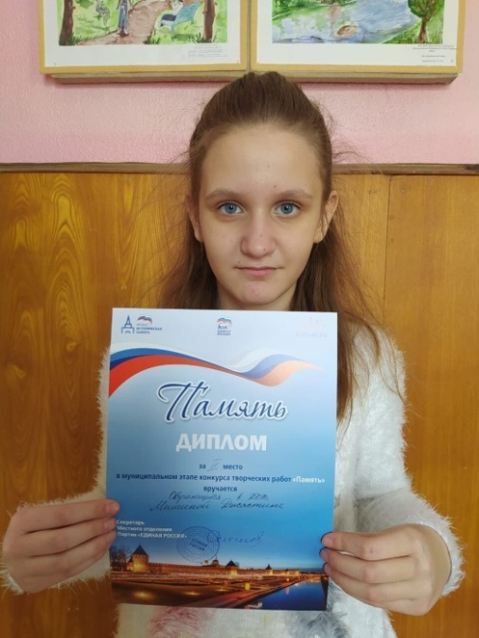
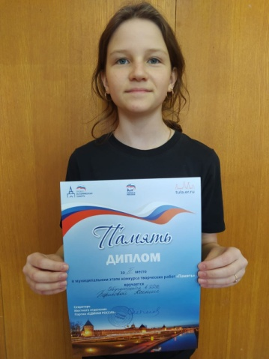
Итоги регионального конкурса творческих работ «Память», посвященного 500-летию Тульского Кремля
Награждены: Оглоблина Ангелина, Мишина Джастина, Борисова Ксения, Булушев Виктор

Slide 14
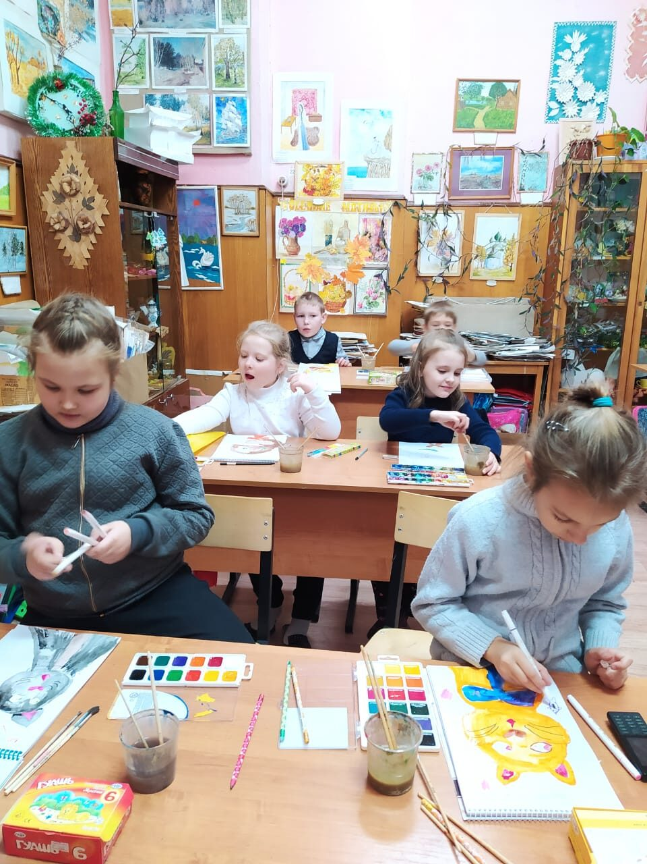
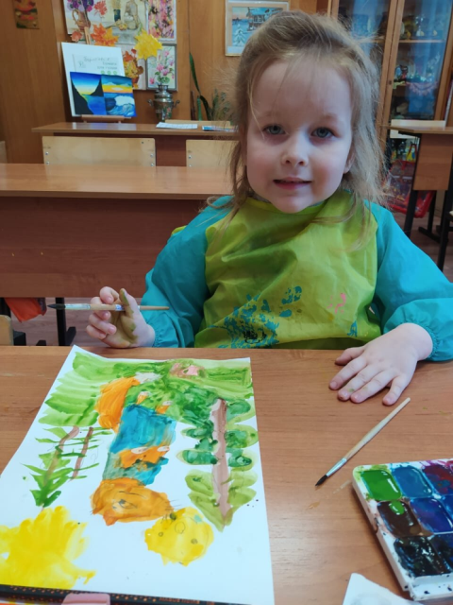
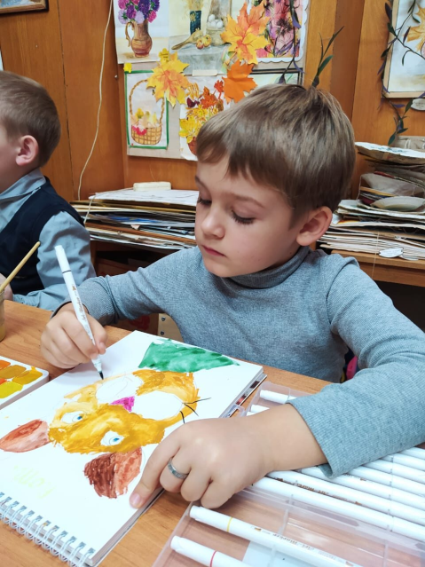
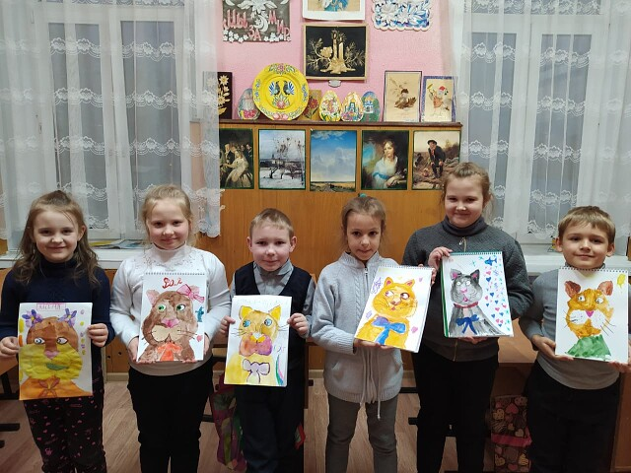
Рабочие моменты с занятий

Slide 15
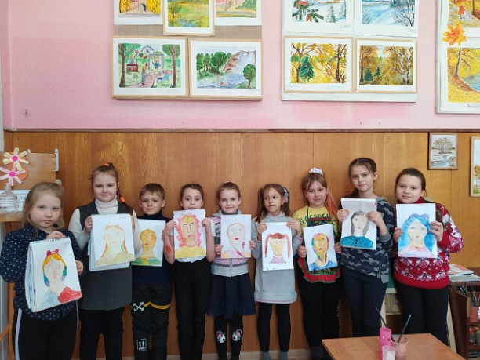
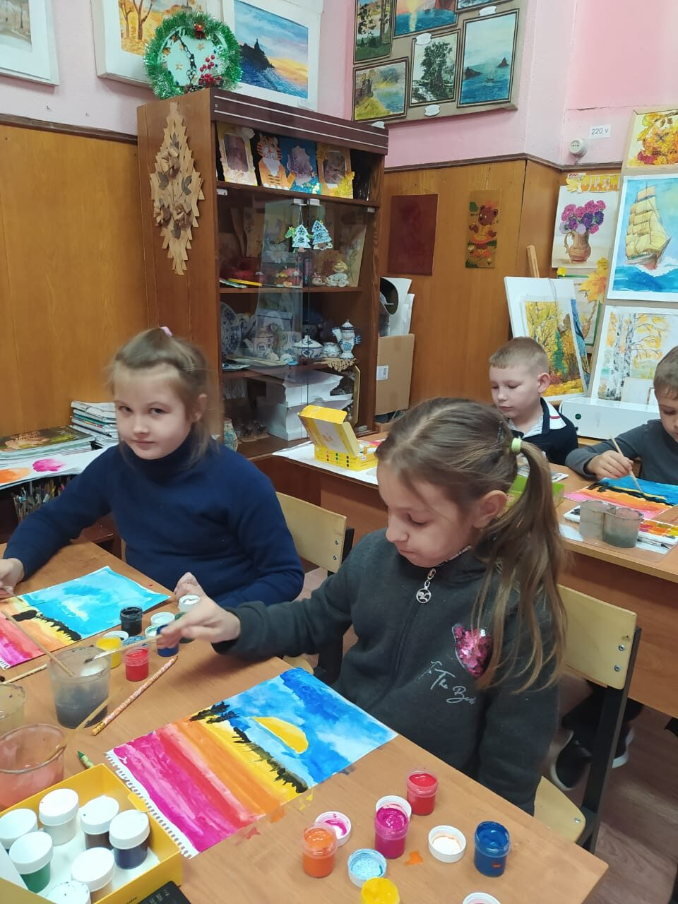


Slide 16




Slide 17



Slide 18







Slide 19




Slide 20




Slide 21






Slide 22



Slide 23


Slide 24




Участие в районном празднике «Широкая Масленица». Проведение мастер-класса «Изображение зимнего пейзажа на картоне»

Slide 25



Мастер-класс по росписи матрешки

Slide 26



Подготовка творческих работ Борисовой Ксении к персональной выставке

Slide 27


Участие в областной выставке-конкурсе творческих работ «Тульские промыслы».

Slide 28


Итоги областного выставки-конкурса творческих работ «Тульские промыслы»

Slide 29



Занятие-путешествие по галерее «Знакомство с выдающимися художниками». Копирование с репродукции Ван Гога «Подсолнухи».

Slide 30




Slide 31




Участие в областном фестивале-конкурсе «Космическая весна», посвященного 60-летию полета в космос Ю.А. Гагарина
Участвовали: А. Черепенникова, Е. Прохорова,
А. Плотникова, К. Борисова, В. Булушев,
А. Оглоблина.

Slide 32






Свидетельства участников в областном фестивале-конкурсе «Космическая весна», посвященного 60-летию полета в космос Ю.А. Гагарина

Slide 33


Мастер-класс «Пасхальный сувенир»

Slide 34




Slide 35




Slide 36

Выставка рисунков Борисовой Ксении, Затыльниковой Варвары, Трифоновой Полины

Slide 37


Участие в районной выставке декоративно-прикладного творчества «Пасхальный свет и радость»
Участвовала Черепенникова Анастасия

Slide 38






Участие в акции «Окна Победы»

Slide 39



Мастер-класс «Роспись кухонной разделочной доски»

Slide 40





Slide 41



Slide 42



Мастер-класс по мотивам хохломской росписи

Slide 43

Подведение итогов учебного года. Награждение.

Slide 44




Slide 45




